Slide 1
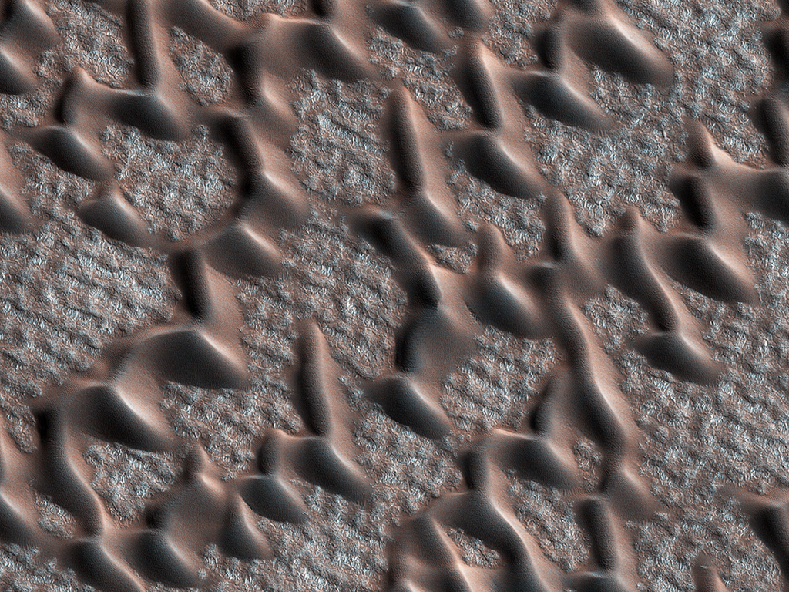


Het weefsel van duinen
De permanente poolkap van Mars wordt omringd door zandduinen, die als draden over de bodem lopen en zo als schering en inslag een weefsel lijken te vormen. In deze tijd van het Marsjaar zijn de duinen vrij van het droogijs waarmee ze elke winter tijdelijk bedekt zijn. (NASA/JPL/University of Arizona)
uahirise.org/nl/ESP_054161_2540

